Slide 1


ISTRUTTORI DI BASE
Dipartimento Formazione
Tutti i diritti sono riservati

Slide 2

Questa presentazione/testo fa parte del materiale
didattico realizzato dalla FISE la quale possiede i
diritti patrimoniali dell’opera. Pertanto tutte le informazioni, i dati, i contenuti editoriali, le immagini, i grafici, i disegni e, in generale, il materiale ivi contenuto e pubblicato (di seguito ‘i Contenuti’) sono protetti dalle leggi in materia di proprietà intellettuale.
L’Utente si obbliga a non copiare, modificare, creare lavori derivati
da o, comunque, disporre in qualsiasi altro modo dei Contenuti.
Dipartimento Formazione
Tutti i diritti sono riservati

Slide 3
TECNICA EQUESTRE
LA BARDATURA
Dipartimento Formazione
Tutti i diritti sono riservati

Slide 4
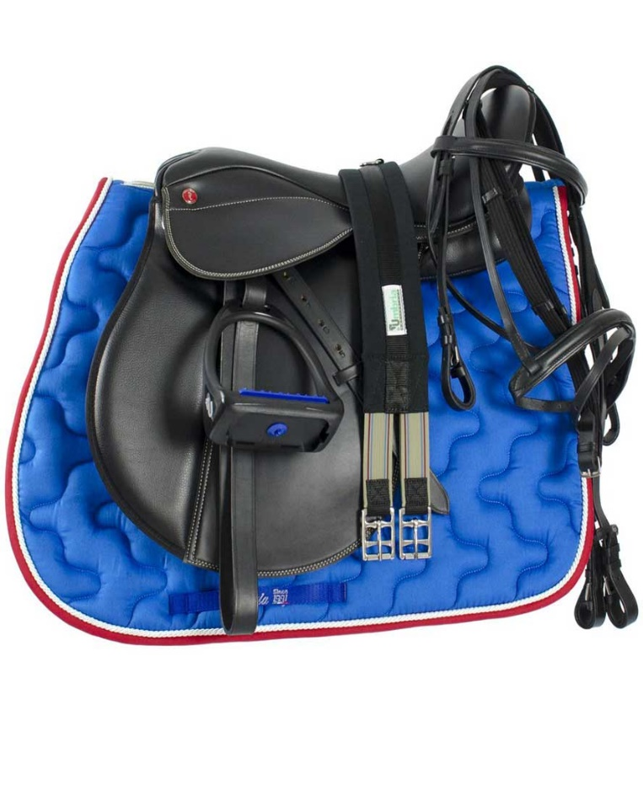

LA BARDATURA
Con il termine BARDATURA si intende l’insieme dell’attrezzatura che si fa indossare al cavallo per poterlo lavorare. In particolare bisogna conoscere bene : - una SELLA INGLESE vestita - una TESTIERA SEMPLICE completa - una BRIGLIA completa
Dipartimento Formazione
Tutti i diritti sono riservati

Slide 5
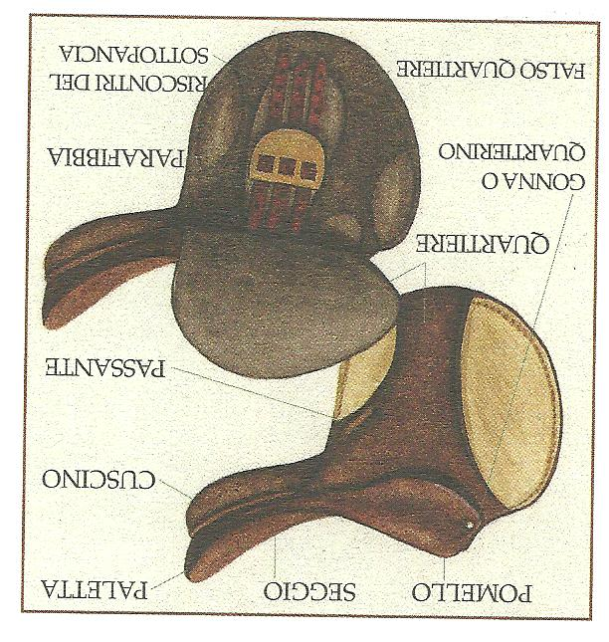
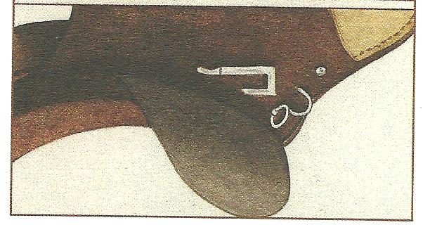
LA BARDATURA
LA SELLA
POMO
SUPPORTO PORTASTAFFILE
CAMBRE
LA BARDATURA
Dipartimento Formazione
Tutti i diritti sono riservati

Slide 6
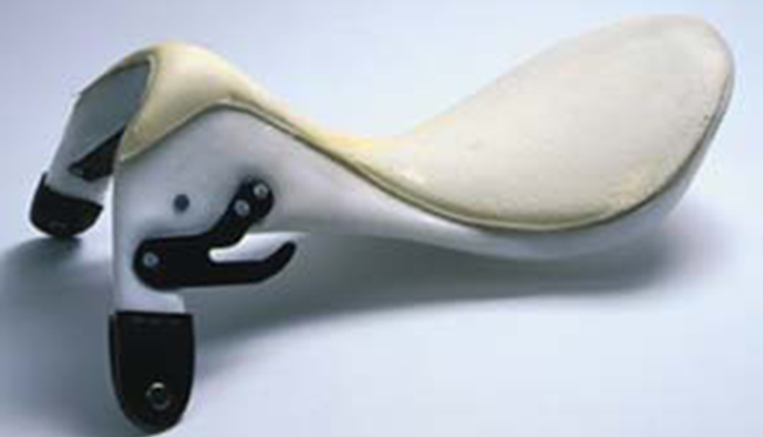
LA BARDATURA
L’ARCIONE È L’ANIMA DELLA SELLA
LA BARDATURA
Dipartimento Formazione
Tutti i diritti sono riservati
Dipartimento Formazione

Slide 7
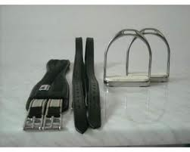
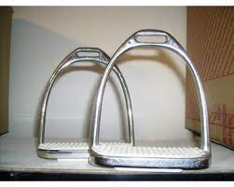
LA BARDATURA
LA BARDATURA
STAFFE, STAFFILI E SOTTOPANCIA RENDONO LA SELLA «VESTITA»
LE PARTI DELLA STAFFA :
OCCHIO PORTASTAFFILE
ARCO O BRANCA DELLA STAFFA
PANCA DELLA STAFFA
LA BARDATURA
Dipartimento Formazione
Tutti i diritti sono riservati

Slide 8
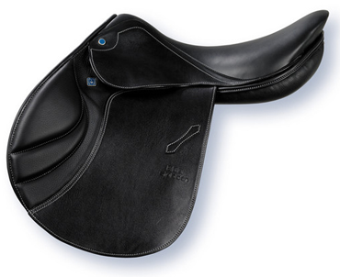
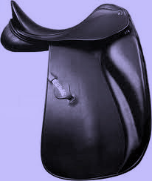
LA BARDATURA
CONFRONTO TRA UNA SELLA DA DRESSAGE E UNA DA SALTO
SELLA DA DRESSAGE
SELLA DA SALTO
Dipartimento Formazione
Tutti i diritti sono riservati

Slide 9
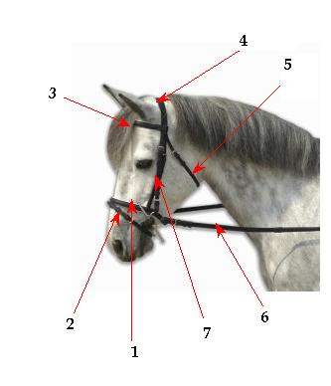
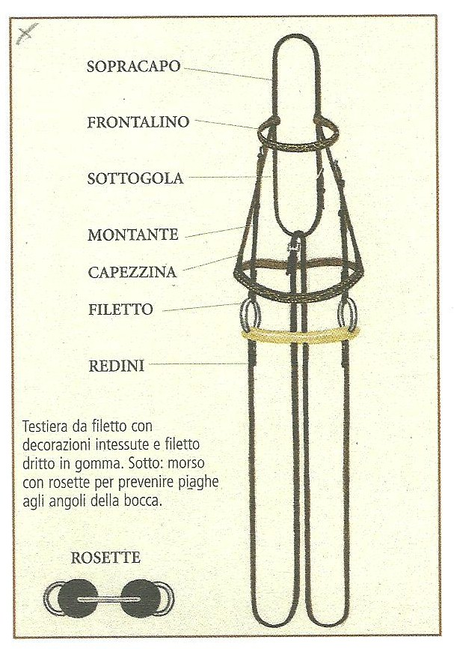
LA TESTIERA .1
LA BARDATURA
LA BARDATURA
Dipartimento Formazione
Tutti i diritti sono riservati

Slide 10
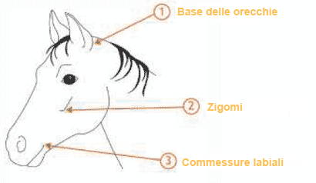
LA BARDATURA
LA TESTIERA .2
LA BARDATURA
Quando si sceglie una testiera completa di imboccatura bisogna fare molta attenzione alla conformazione della testa del cavallo; in particolare a tre punti :
Base delle orecchie e sincipite
Zigomi
Connessure labiali (riferite all’imboccatura)
Dipartimento Formazione
Tutti i diritti sono riservati

Slide 11
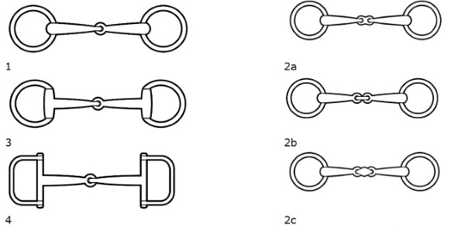
LA BARDATURA
Tipi di filetti ammessi in Dressage.1 (sia in metallo che in plastica dura)
1. Filetto snodato ad anelli scorrevoli
2. a/b/c Filetto a doppio snodo con anelli scorrevoli, con la piastrina o oliva centrali (il pezzo centrale dovrebbe essere arrotondato). Anelli a D permessi
3. Filetto a olive
4. Filetto a "D"
LA BARDATURA
Dipartimento Formazione
Tutti i diritti sono riservati

Slide 12
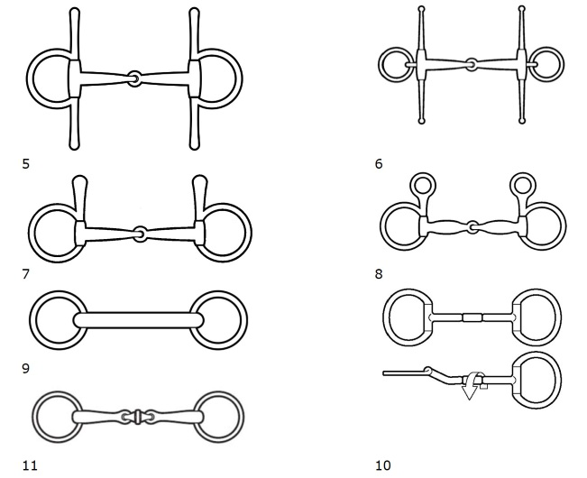
LA BARDATURA
Tipi di filetti ammessi in Dressage.2 (sia in metallo che in plastica dura)
5. Filetto ad olive con aste
6. Filetto con aste e anelli scorrevoli (Fulmer)
7. Filetto snodato solo con aste superiori
8. Filetto Baucher
9. Filetto con cannone rigido (permesso anche con il cannone curvo e con gli anelli a olive)
10. Filetto rotante con snodo girevole
11. Filetto a doppio snodo con anellino centrale girevole
LA BARDATURA
Dipartimento Formazione
Tutti i diritti sono riservati

Slide 13
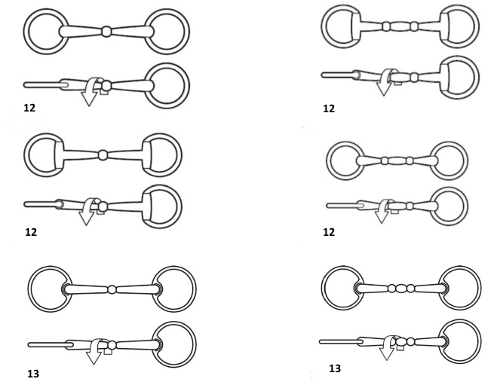
LA BARDATURA
LA BARDATURA
Tipi di filetti ammessi in Dressage.3 (sia in metallo che in plastica dura)
12. Filetto rotante con il pezzo centrale girevole
13. Filetto rotante con il pezzo centrale girevole ed anelli ad occhiello
Dipartimento Formazione
Tutti i diritti sono riservati

Slide 14
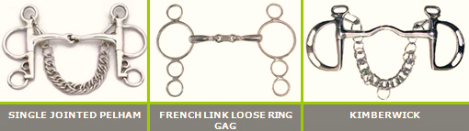
LA BARDATURA
Altri tipi di imboccatureammesse in Salto Ostacoli e nel Cross del C.C.E. .1
PELHAM
FILETTO PESSOA
KIMBERWICK
LA BARDATURA
Dipartimento Formazione
Tutti i diritti sono riservati

Slide 15
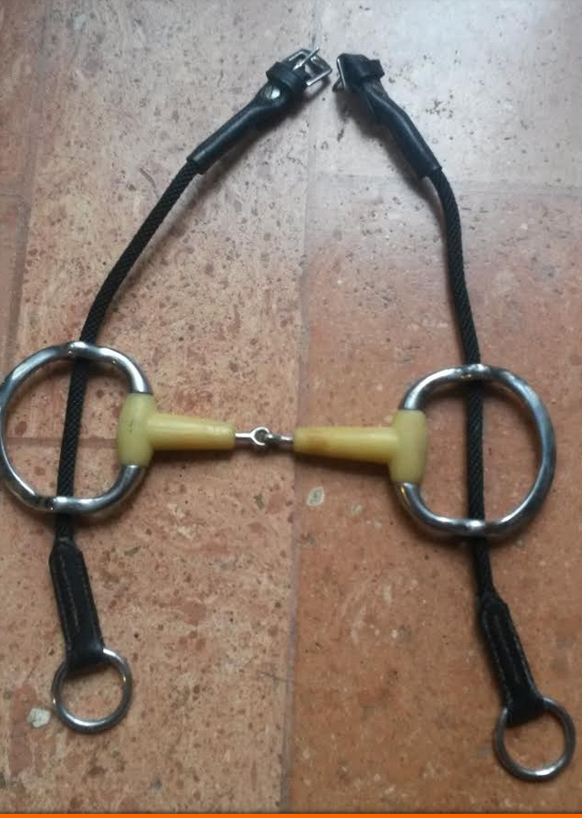
LA BARDATURA
Altri tipi di imboccatureammesse in Salto Ostacoli e nel Cross del C.C.E. .2
FILETTO ELEVATORE
LA BARDATURA
Dipartimento Formazione
Tutti i diritti sono riservati

Slide 16
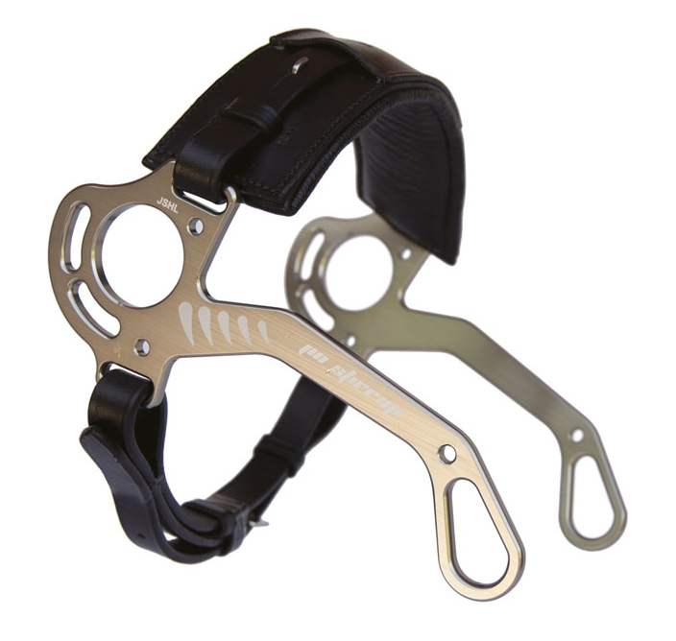
LA BARDATURA
Altri tipi di imboccatureammesse in Salto Ostacoli e nel Cross del C.C.E. .3
HACKAMORE
LA BARDATURA
Dipartimento Formazione
Tutti i diritti sono riservati

Slide 17
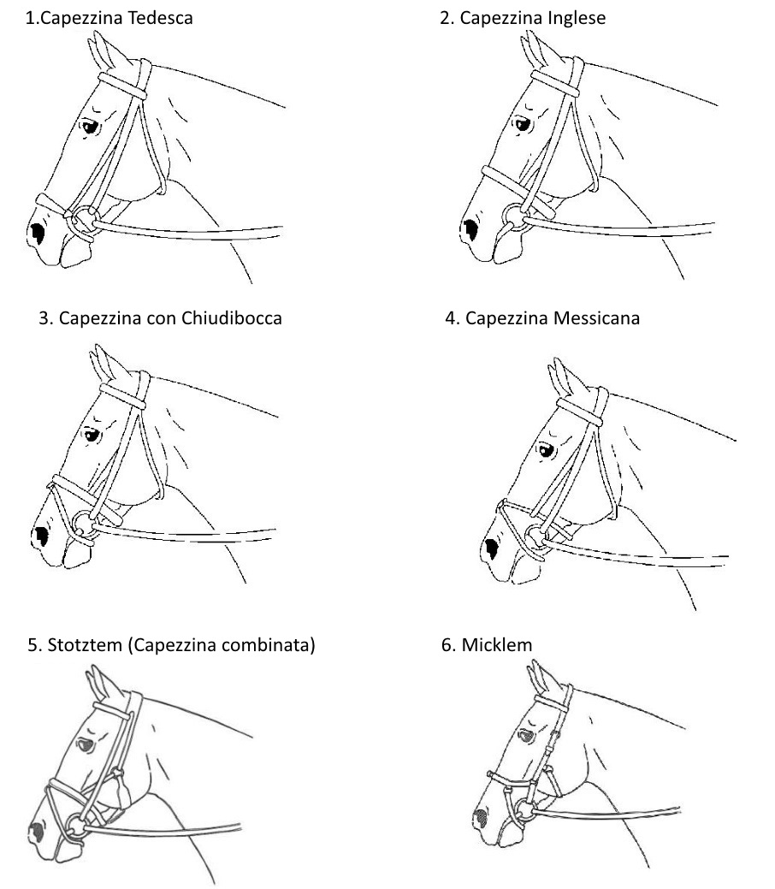
LA BARDATURA
TIPI DI CAPEZZINE.1
LA BARDATURA
Dipartimento Formazione
Tutti i diritti sono riservati

Slide 18
LA BARDATURA
TIPI DI CAPEZZINE.2
LA BARDATURA
Dipartimento Formazione
Tutti i diritti sono riservati

Slide 19
LA BARDATURA
TIPI DI CAPEZZINE.3
LA BARDATURA
Dipartimento Formazione
Tutti i diritti sono riservati

Slide 20
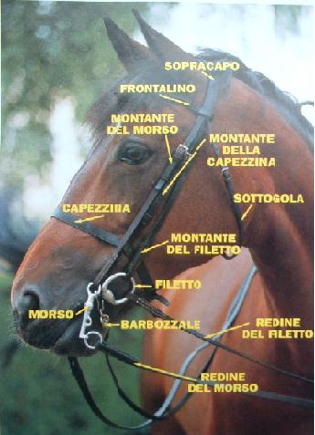
LA BARDATURA
LA BRIGLIA.1
La BRIGLIA o MORSO e FILETTO è una testiera composta da due imboccature, un morso e un filetto
LA BARDATURA
Dipartimento Formazione
Tutti i diritti sono riservati

Slide 21
LA BARDATURA
LA BRIGLIA.2
Il Filetto ha un’azione diretta, mentre il Morso
ha un’azione
di leva
LA BARDATURA
Dipartimento Formazione
Tutti i diritti sono riservati

Slide 22
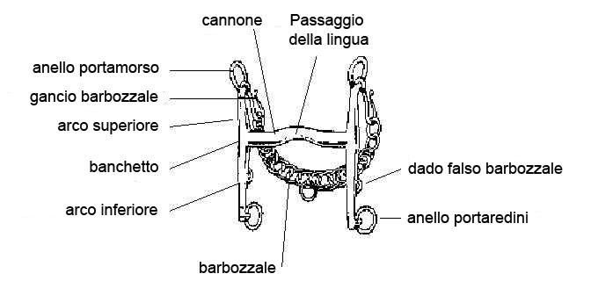
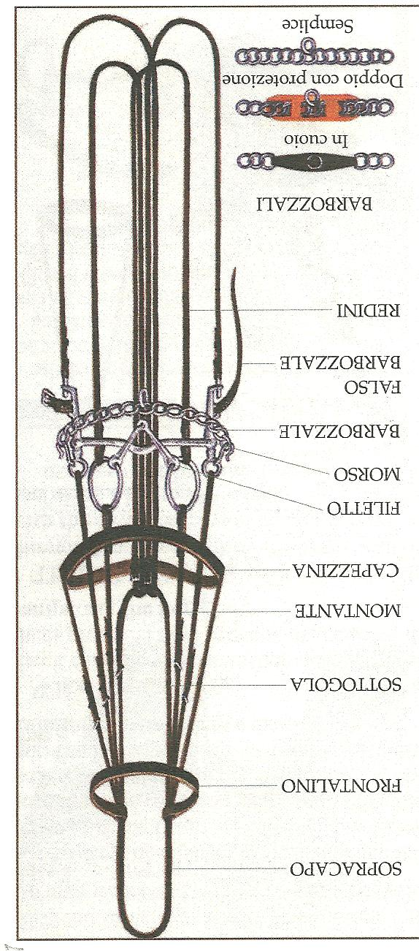
LA BARDATURA
IL MORSO.1
LEVA O GUARDIA
LA BARDATURA
22
Dipartimento Formazione
Tutti i diritti sono riservati

Slide 23
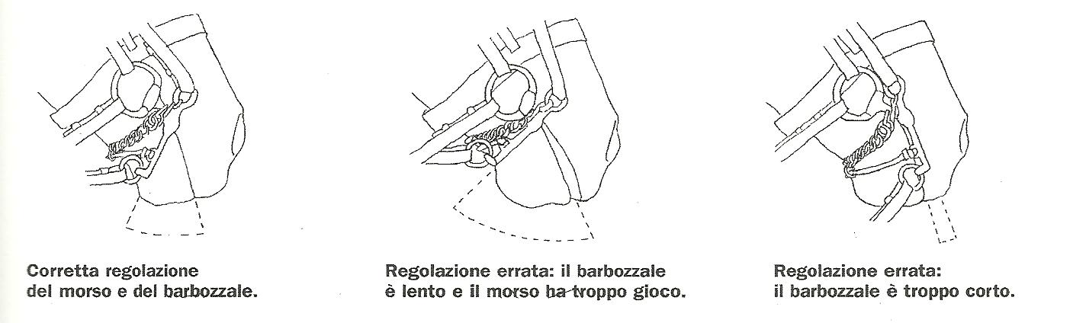
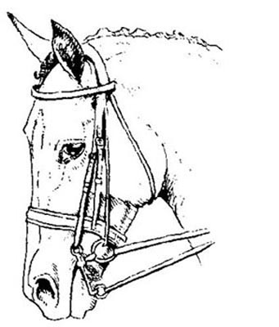
LA BARDATURA
LA BRIGLIA.3
LA BARDATURA
Dipartimento Formazione
Tutti i diritti sono riservati

Slide 24
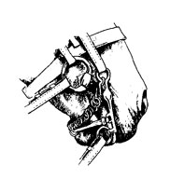
LA BARDATURA
IL FALSO BARBOZZALE
Il FALSO BARBOZZALE è un
cinghietto, normalmente in cuoio, attaccato a metà delle due GUARDIE del morso che serve come sicurezza a tenere in posizione e non perdere il
barbozzale
FALSO BARBOZZALE
LA BARDATURA
Dipartimento Formazione
Tutti i diritti sono riservati

Slide 25

GRAZIE PER L’ATTENZIONE
PROGETTAZIONE:
COLLABORAZIONE:
CONSULENZA TECNICA:
SUPERVISIONE:
REALIZZAZIONE GRAFICA:
SPEAKER:
ALBERTO PROTTI
MARCO GAZZARRINI
GILBERTO SEBASTIANI
COMMISSIONE
FORMAZIONE FISE
KARIN QUARTA
SERENA ROMANO
ROSSELLA ROMANO
Dipartimento Formazione
Tutti i diritti sono riservati

